Slide 1








Phillip T Slee (Ph.D) Grace Skrzypiec (Ph.D)
John Mannion Chris McDermott

Slide 2
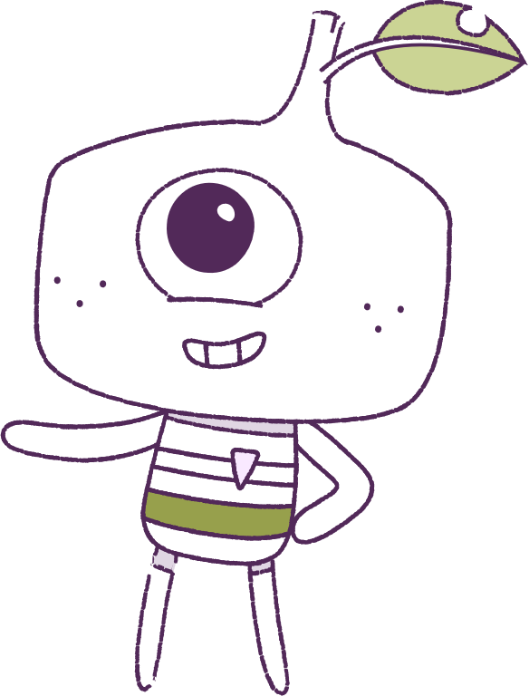




Μάθημα 3
ΑΠΟΚΛΕΙΣΜΟΣ ΚΑΙ ΣΧΕΣΕΙΣ
Στόχοι μαθήματος:
1.
Κατανόηση του τι σημαίνει «κοινωνικός αποκλεισμός».
2.
Μαθαίνουμε για τη φιλία και τις σχέσεις.
3.
Μαθαίνουμε τι είναι ο εκφοβισμός.
Notes:
ΑΠΑΡΑΙΤΗΤΟΣ ΕΞΟΠΛΙΣΜΟΣΟι ζωγραφιές των μαθητών/ριών μπορούν να χρησιμοποιηθούν ως φυλλάδια ή να προβληθούν σε παρουσίαση PowerPoint.
Υλικά για ομαδική συζήτηση, π.χ. χαρτί του μέτρου.
ΒΑΣΙΚΟ ΠΕΡΙΕΧΟΜΕΝΟ ΜΕΡΟΣ 1: Κατανόηση της έννοιας κοινωνικός αποκλεισμός.
ΜΕΡΟΣ 2: Εξερεύνηση της φιλίας και των σχέσεων
(Οι εκπαιδευτικοί επιλέγουν δραστηριότητες κατάλληλες για την αναπτυξιακή ηλικία των μαθητών/ριών).
ΜΕΡΟΣ 3: Εκφοβισμός
ΣΤΡΑΤΗΓΙΚΗ ΑΝΤΙΜΕΤΩΠΙΣΗΣ: Να είσαι καλός/ή φίλος/η.

Slide 3
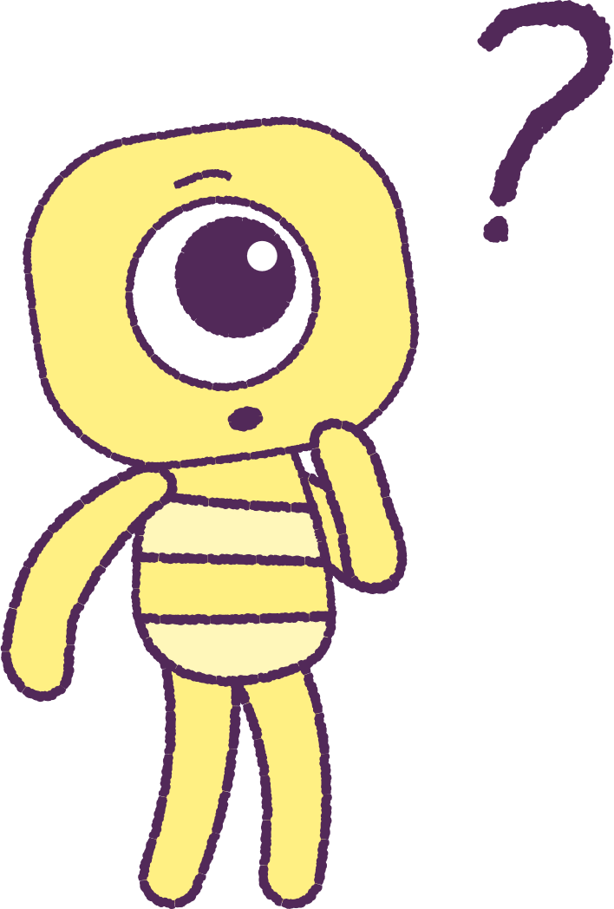

Μέρος 1 – Επανάληψη του περιεχομένου της προηγούμενης εβδομάδας
Ποιος/α θυμάται τι συζητήσαμε την προηγούμενη εβδομάδα;
Στη σημερινή μας συνάντηση, θα μιλήσουμε περισσότερο για τις σχέσεις.
Ας ετοιμαστούμε να δούμε το κινούμενο σχέδιο!
3
Notes:
Ξεκινήστε με μια ανασκόπηση όσων θυμούνται από την προηγούμενη εβδομάδα σχετικά με τα συναισθήματα.
Στο σημερινό μάθημα θα μιλήσουμε περισσότερο για τις σχέσεις – ας ξεκινήσουμε βλέποντας το κινούμενο σχέδιο.

Slide 4


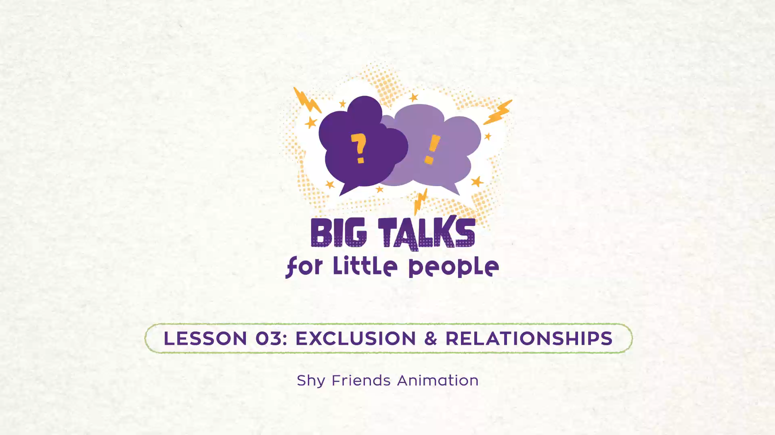

Μέρος 2 – Βλέπουμε το κινούμενο σχέδιο
4
Σύρετε τον ποντίκι πάνω στο video για να δείτε τις ρυθμίσεις. Εναλλακτικά, μπορείτε να το «κατεβάσετε» και από την ιστοσελίδα
Notes:
Οι ερευνητές/ριες έχουν διακρίνει τη φιλία από την αποδοχή από την ομάδα συνομηλίκων, παρόλο που και τα δύο αφορούν στην εκτίμηση. Η βασική διαφορά είναι ότι οι φίλοι αντανακλούν ιδιωτικές σχέσεις που χαρακτηρίζονται γενικά από ισότιμη φιλική σχέση. Συχνά αυτές οι φιλίες σχηματίζονται με βάση ιδιαιτέρως προσωπικά κριτήρια, όπως κοινά ενδιαφέροντα ή χαρακτηριστικά. Οι ομάδες συνομηλίκων, από την άλλη, είναι δημόσια γνωστές και έχουν αναγνωρίσιμα χαρακτηριστικά ομάδας. Οι φιλίες εξυπηρετούν σκοπούς συντροφικότητας, οικειότητας, υποστήριξης, αξιόπιστης συμμαχίας, αυτοεπικύρωσης και συναισθηματικής ασφάλειας. Πολλές έρευνες έχουν δείξει ότι οι νέοι/ες που στερούνται φιλιών βιώνουν δυσκολίες στην προσαρμογή και ψυχικές δυσκολίες (Slee & Skrzypiec, 2016). Η φιλία – το να έχει κάποιος/α έναν/μία καλό/ή φίλο/η – αποτελεί ασπίδα κατά του εκφοβισμού (Skrzypiec et al, 2012).

Slide 5

Ώρα για Ερωτήσεις
Ας κάνουμε μια ιδεοθύελλα για το κινούμενο σχέδιο.
Πώς νομίζουμε ότι νιώθουν τα Mαtούλια;
Τι λέτε για…
• Την αρχή;
• Τη μέση;
• Το τέλος;
5
Notes:
Συνιστάται να ξαναδείτε το κινούμενο σχέδιο μερικές φορές όλοι/ες μαζί στην τάξη.
Η υγιής ανάπτυξη των νέων εξαρτάται σε μεγάλο βαθμό από τις καλές και θετικές σχέσεις. Ταυτόχρονα, η υγιής ανάπτυξη είναι βασικό στοιχείο για τη δημιουργία θετικών σχέσεων. Ανεξάρτητα από το στάδιο της ζωής, οι σχέσεις είναι κεντρικές για την κοινωνική, συναισθηματική και νοητική ανάπτυξη και την ευημερία του κάθε ατόμου.

Slide 6
Ώρα για Ερωτήσεις
• Τι νομίζεις ότι συμβαίνει εδώ;
• Πώς μπορεί να νιώθει το κάθε Mατούλι;
• Γιατί νομίζεις ότι ο Tουίγκης δεν θέλει να παίξει ο Στέγης;
• Παίζει δίκαια ο Φίνης;
6

Slide 7

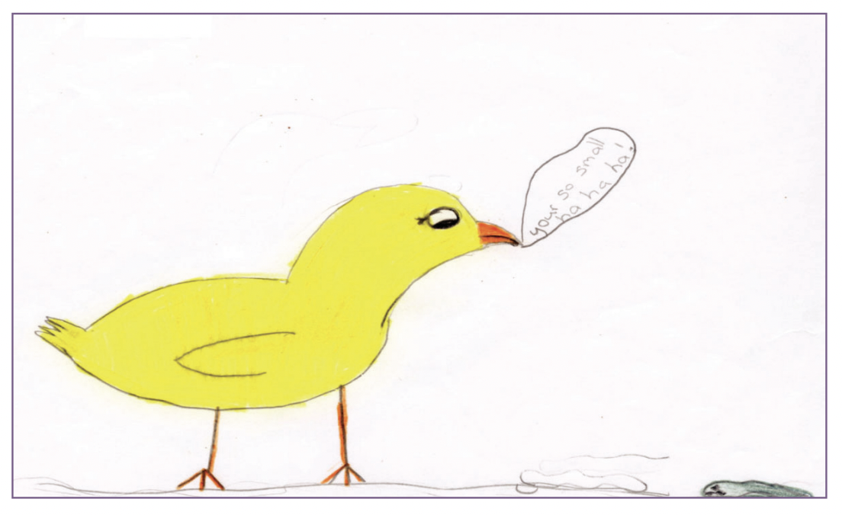
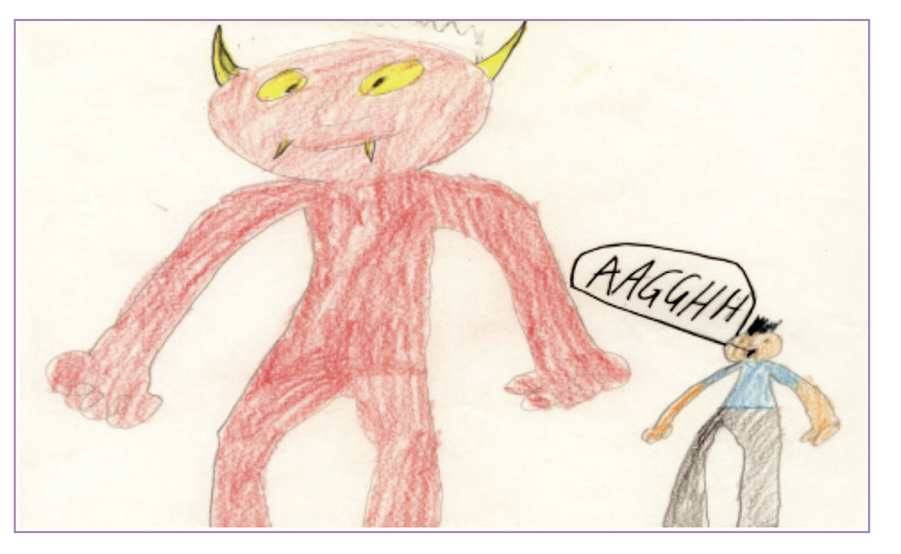
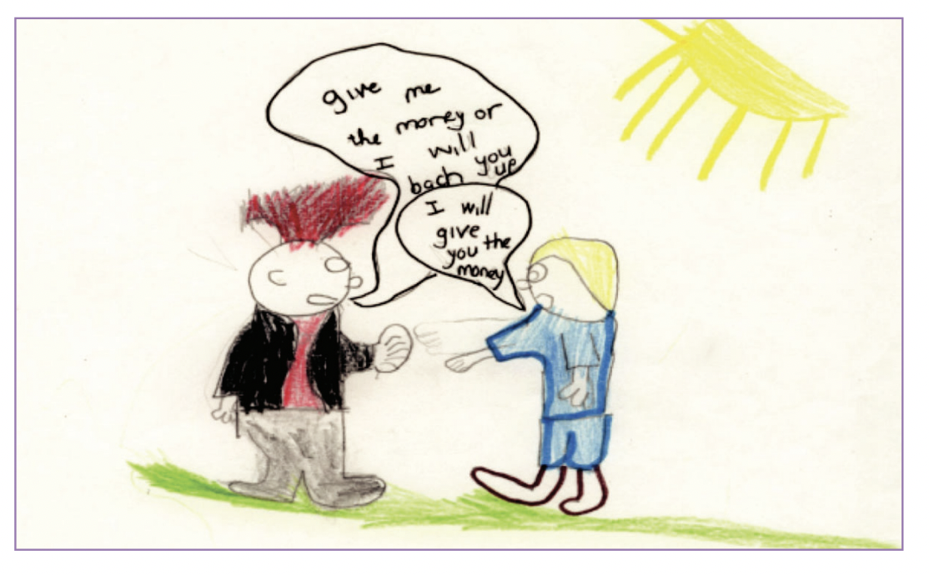
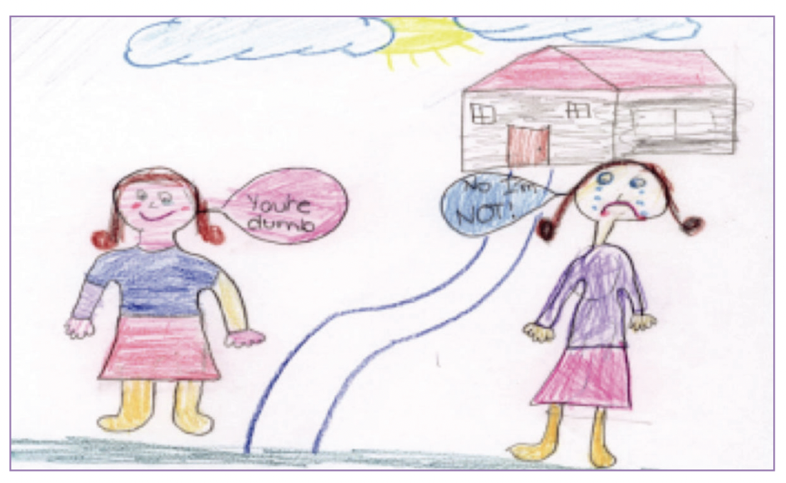
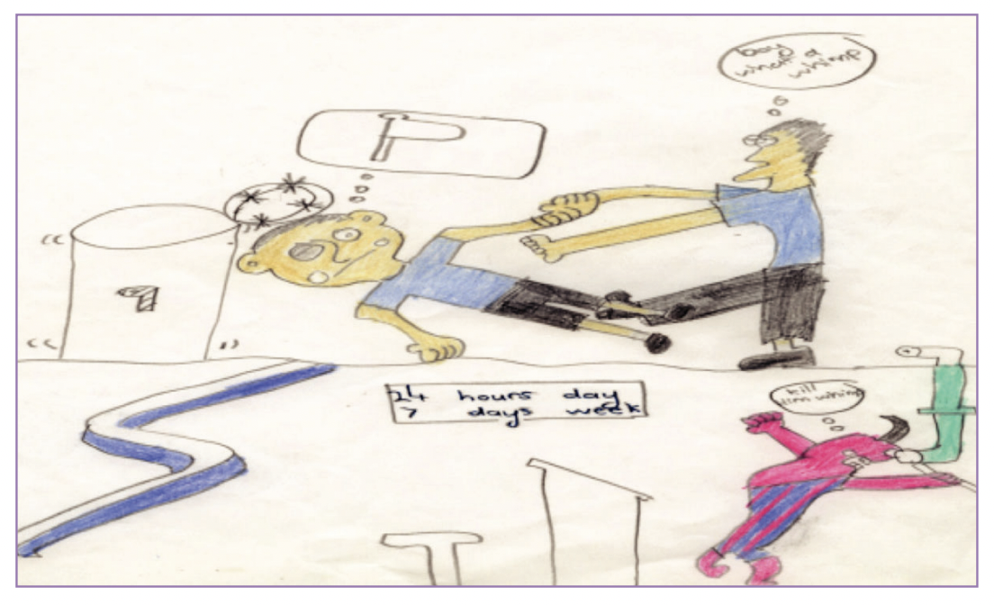
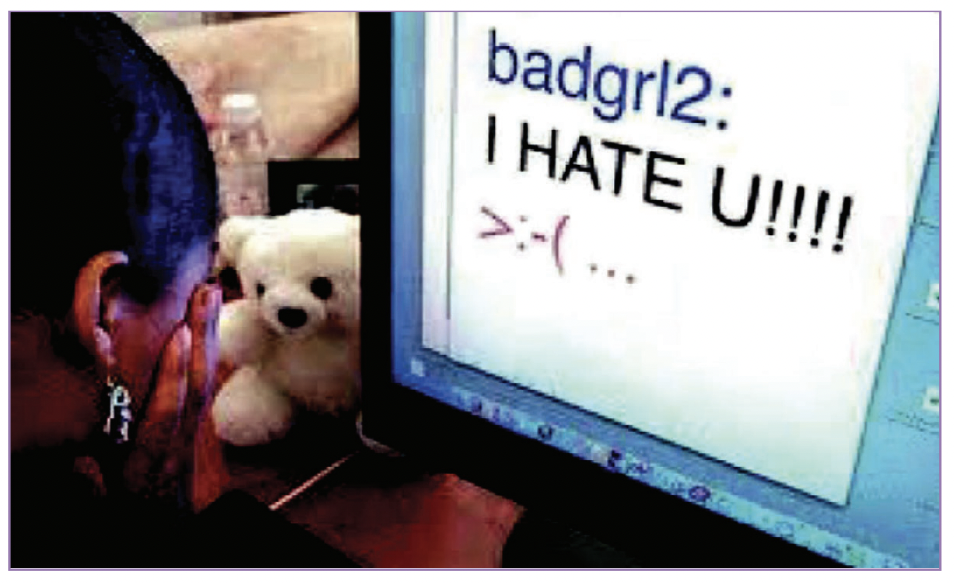
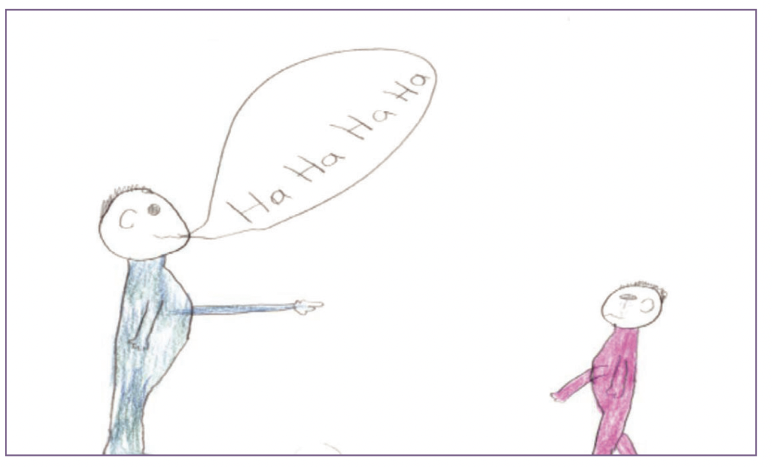
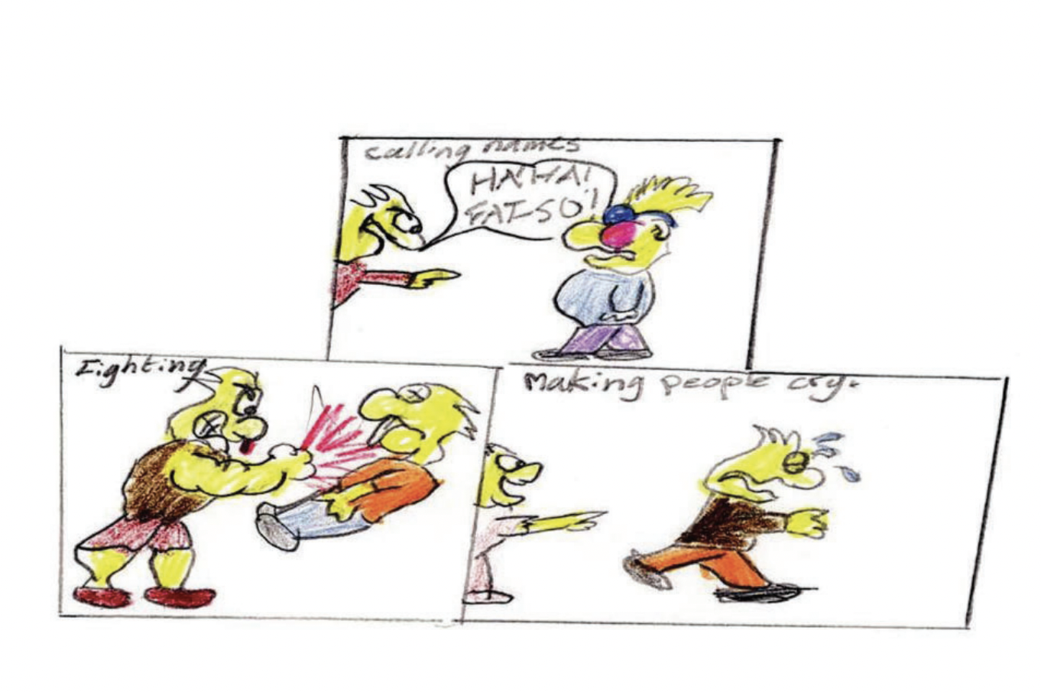
Μέρος 4 – Συζήτηση για τις ζωγραφιές των μαθητών/ριών
Σε ομάδες, κοιτάξτε τις ζωγραφιές των μαθητών/ριών και συζητήστε τις. Πώς μοιάζει ο εκφοβισμός; Πώς νιώθουν τα παιδιά; Τι θα μπορούσες να κάνεις αν έβλεπες κάτι τέτοιο να συμβαίνει; Τι μπορεί να κάνει το σχολείο; Πώς μπορούμε να λύσουμε αυτά τα προβλήματα;
7
Notes:
Οι μαθητές/ριες δουλεύουν σε ομάδες για να συζητήσουν για τον εκφοβισμό μέσω του κοινωνικού αποκλεισμού και τις άλλες μορφές εκφοβισμού, π.χ. σωματικό, λεκτικό, διαδικτυακό.
Δείξτε τις ζωγραφιές των μαθητών/ριών που δείχνουν τον εκφοβισμό μέσω του κοινωνικού αποκλεισμού.
Ο εκφοβισμός είναι:
• Συνήθως επαναλαμβανόμενος.
• Σκόπιμα επιβλαβής.
• Περιλαμβάνει τη συστηματική κατάχρηση εξουσίας.
Τύποι εκφοβισμού περιλαμβάνουν τον σωματικό, τον λεκτικό, τον κοινωνικό και τον διαδικτυακό.
Σημειώσεις για τον/ην εκπαιδευτικό:
Ρωτήστε τα παιδιά τι βλέπουν να συμβαίνει στις ζωγραφιές.
Πώς νιώθουν τα παιδιά;
Τι θα μπορούσες να κάνεις αν έβλεπες κάτι τέτοιο να συμβαίνει;
Τι μπορεί να κάνει το σχολείο;
Πώς λύνουμε τέτοια προβλήματα στην τάξη ή στην αυλή του σχολείου;
Προαιρετικές δραστηριότητες διδασκαλίας: Τα παιδιά παίζουν ρόλους και παρουσιάζουν λύσεις με αφορμή ένα σενάριο.
Τα παιδιά σε ζευγάρια ή ομάδες συζητούν λύσεις.
Δημιουργήστε και αναρτήστε μια λίστα με λύσεις, π.χ. :«Πες στο άτομο να σταματήσει», «Μίλα σε έναν/μία ενήλικο/η που εμπιστεύεσαι», «Ζήτα από έναν/μία φίλο/η να πει στο άτομο να σταματήσει» κ.ο.κ.

Slide 8

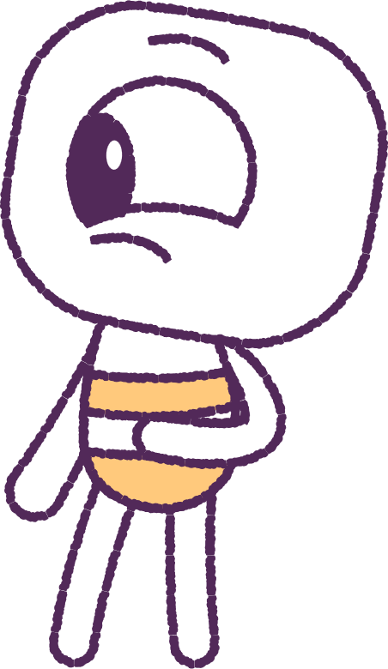
Προαιρετικές Δραστηριότητες
Σε ομάδες, συνεχίστε να παρατηρείτε τις ζωγραφιές των μαθητών/ριών. Μετά…
• Επιλέξτε μία ζωγραφιά και παίξτε το σενάριο μοιράζοντας ρόλους (παιχνίδι ρόλων).
• Επιλέξτε μία ζωγραφιά και συζητήστε πιθανές λύσεις.
8

Slide 9
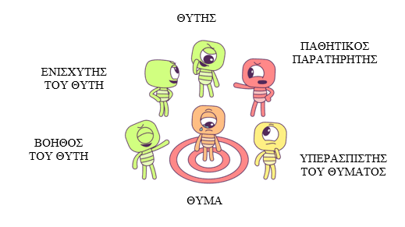
Περισσότερη Συζήτηση
Τι ρόλους παίζουμε σε περιπτώσεις εκφοβισμού;
Ας συζητήσουμε και ας παίξουμε ρόλους για το τι θα μπορούσες να κάνεις αν γινόσουν μάρτυρας εκφοβισμού.
Μαθαίνοντας τα παραπάνω, θα βοηθηθείς να διαχειριστείς πραγματικές καταστάσεις.
9
Notes:
Η συζήτηση στην τάξη μπορεί να περιλαμβάνει ένα διάγραμμα σε σχήμα Υ —τι βλέπουμε/ακούμε/νιώθουμε όταν συμβαίνει ο κοινωνικός αποκλεισμός.
Επίσης, να εντοπιστεί ο ρόλος της φιλίας στην αντιμετώπιση του σχολικού εκφοβισμού, π.χ. ως παράγοντας προστασίας.
Το παιχνίδι ρόλων (role play) είναι ένας αποτελεσματικός τρόπος για να αισθανθούν οι μαθητές/ριες πιο προετοιμασμένοι/ες σε πραγματικές καταστάσεις.

Slide 10
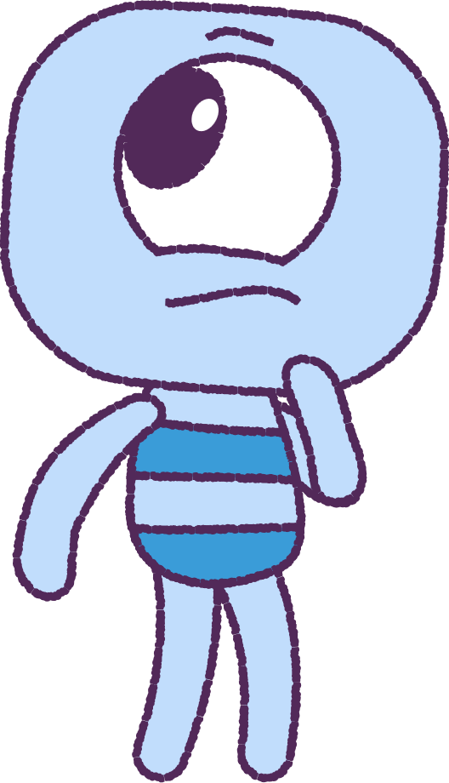
Για να συνοψίσουμε, ο εκφοβισμός…
• Συνήθως επαναλαμβάνεται.
• Αφορά στην εμπρόθετη πρόκληση βλάβης.
• Περιλαμβάνει τη συστηματική κατάχρηση της εξουσίας.
Μορφές εκφοβισμού :
• Σωματικός
• Λεκτικός
• Κοινωνικός
• Διαδικτυακός
10

Slide 11
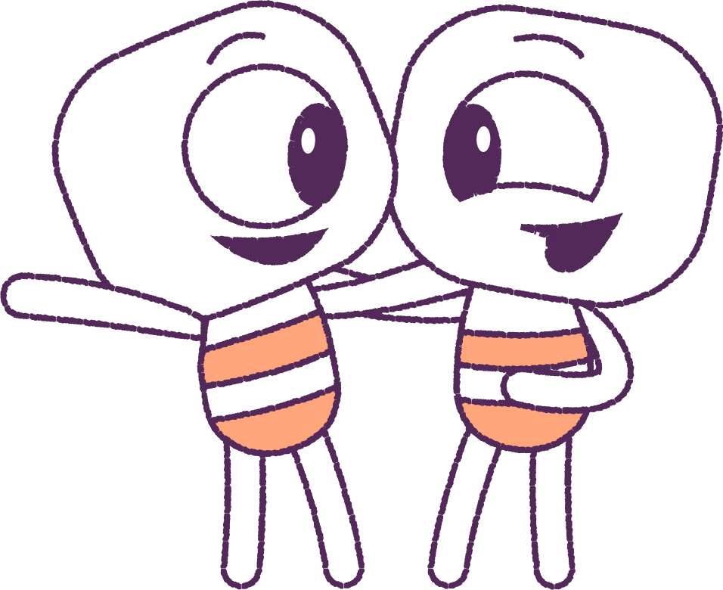
Μέρος 5 - Δραστηριότητες
Στη συνέχεια, θα εξερευνήσουμε περισσότερες δραστηριότητες στην τάξη που σχετίζονται με τη φιλία.
11

Slide 12
Δραστηριότητα – Λέξεις και φράσεις για τη φιλία
Ας βρούμε διάφορες γνωστές φράσεις για τη φιλία και ας συζητήσουμε τη σημασία τους.
«Το να περπατάς με έναν φίλο στο σκοτάδι είναι καλύτερο από το να περπατάς μόνος στο φως».
«Ένας/μία καλός/η φίλος/η είναι σαν ένα τετράφυλλο τριφύλλι· δύσκολο να το βρεις, τυχερός/η όποιος/α το έχει».
«Ως ο/η καλύτερος/η σου φίλος/η, θα σε σηκώσω πάντα όταν πέφτεις… αφού πρώτα σταματήσουμε να γελάμε».
«Μην αφήνεις τους/ις καλύτερούς/ές σου φίλους/ες να
νιώθουν μόνοι/ες… συνέχισε να τους/ις ενοχλείς».
12
Notes:
Οι μαθητές/ριες μπορούν ατομικά ή ανά δύο να βρουν μια φράση για τη φιλία και να εξηγήσουν τι σημαίνει.

Slide 13
Δραστηριότητα – Τι είναι ο/η φίλος/η;
Σε ομάδες, απαντήστε σε μία από αυτές τις ερωτήσεις:
• Τι κάνει έναν/μία καλό/ή φίλο/η;
• Ποια είναι τα οφέλη του να έχεις φίλους/ες;
• Πώς μπορείς να κάνεις νέους/ες φίλους/ες;
• Πώς μπορείς να κρατήσεις τους/ις φίλους/ες σου;
• Τι μπορεί να εμποδίσει μία φιλία;
• Πώς μπορεί ένας/μία φίλος/η να στηρίξει κάποιον/α που δέχεται εκφοβισμό;
13

Slide 14
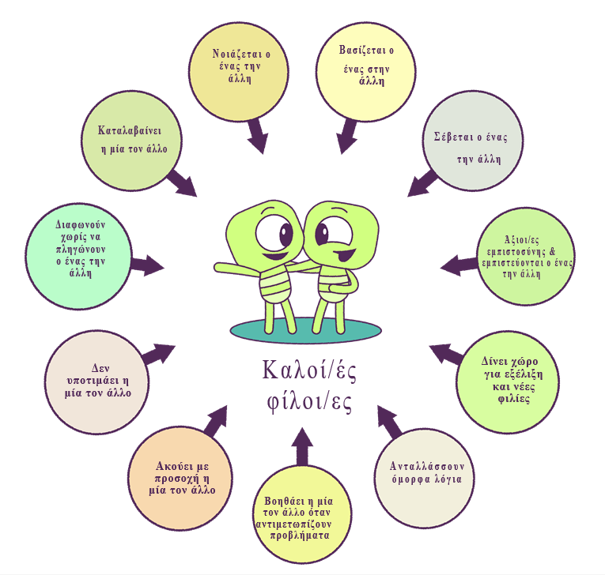
Δραστηριότητα – Καλοί/ες φίλοι/ες
Ένας/Μία καλός/ή φίλος/η θα σε σέβεται, θα σε καταλαβαίνει, θα νοιάζεται για σένα και πολλά ακόμα.
Κοιτάξτε το διάγραμμα στα δεξιά για να καταλάβετε καλύτερα πώς είναι να είσαι (ή να έχεις) καλούς/ες φίλους/ες.
14

Slide 15
Δραστηριότητα – Αναζήτηση Λέξεων
Ολοκληρώστε το φύλλο εργασίας με την αναζήτηση λέξεων.
Συζητήστε τις λέξεις με τους/ις φίλους/ες σας καθώς τις βρίσκετε.
15
Notes:
OPTION Give students the Handout on Good Friends OR the “Good Friends” word search.

Slide 16
Αυτό είναι το τέλος του Μαθήματος 3.
Μπράβο, εξαιρετική δουλειά!

